Slide 1
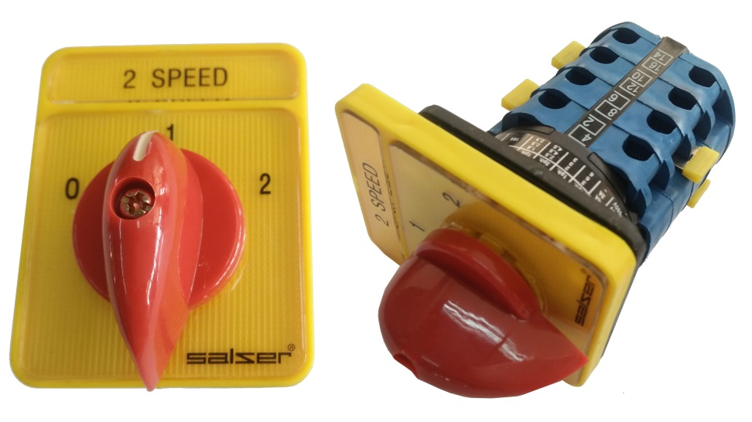
Ammeter Selector Switch
Ammeter Selector Switch ใช้เป็นตัวเลือกในการวัดกระแสไฟฟ้าแต่ละเฟส ของระบบไฟฟ้า 3 เฟสในตู้ควบคุมไฟฟ้า โดยใช้ร่วมกับหม้อแปลงกระแส และ Panel Ammeter

